Slide 1
GRUPA FLUTURAȘILOR CADRE DIDACTICE: - PROF. ÎNV. PREȘC. GLIGA AURELIA-RAMONA - PROF. ÎNV. PREȘC. CIRILESCU MARINELA GRUPA ARICILOR CADRE DIDACTICE: - PROF. ÎNV. PREȘC. SÜTŐ TÜNDE - PROF. ÎNV. PREȘC. FÖLDVÁRI ADÉL
GRĂDINIȚA CU PROGRAM PRELUNGIT
Nr. 4 REGHIN
JUDEȚUL MUREȘ

Slide 2
Planifică-ți banii, plantează-ți viitorul” 20-26 martie 2023 SĂPTĂMÂNA MONDIALĂ A BANILOR a coincis, în unitatea noastră, cu SĂPTĂMÂNA VERDE. Am încercat să îmbinăm aceste două teme în mod armonios, astfel încât copiii să învețe atât despre necesitatea protejării mediului, cât și despre importanța, respectiv valoarea banilor. Prin activități variate, micuții noștri au învățat că: - banii nu cresc în copac, ci se câștigă prin muncă cinstită; - mediul are nevoie de efortul nostru pentru a fi protejat; - protejând mediul, economisim; - fiind atenți la cheltuieli, vom putea economisi; - pentru orice lucru pe care ni-l dorim, trebuie să plătim.

Slide 3
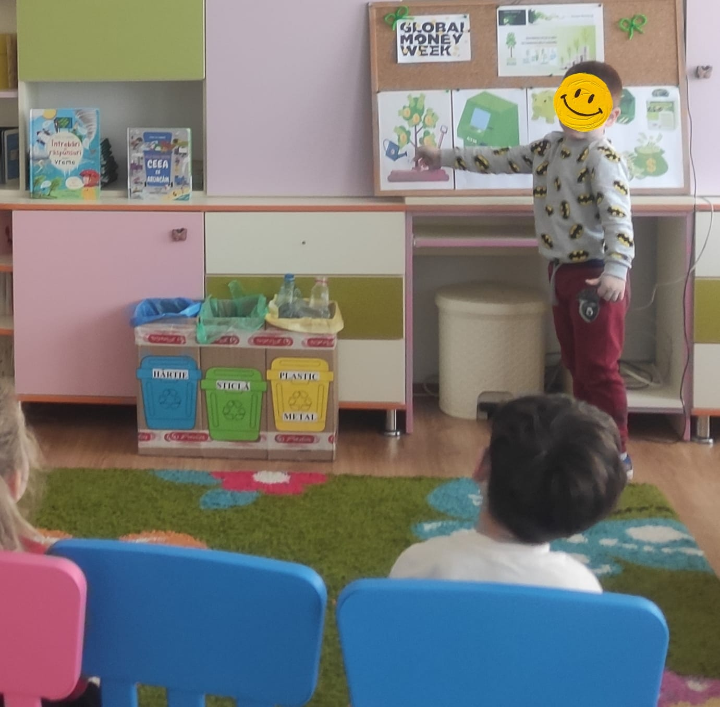
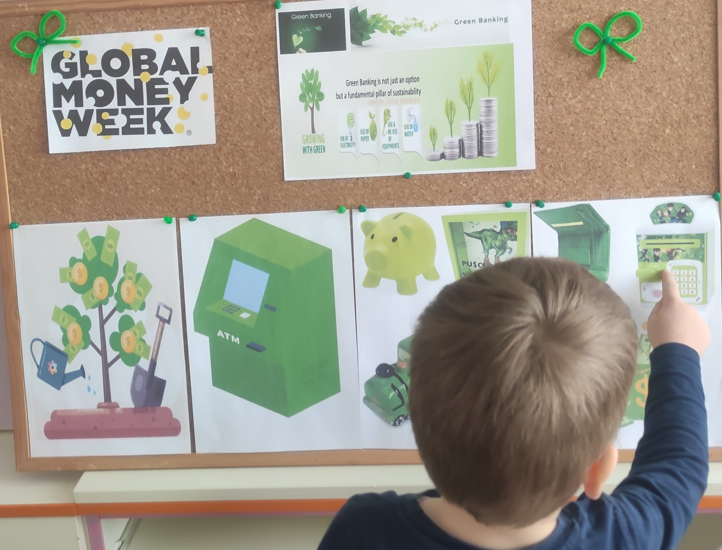
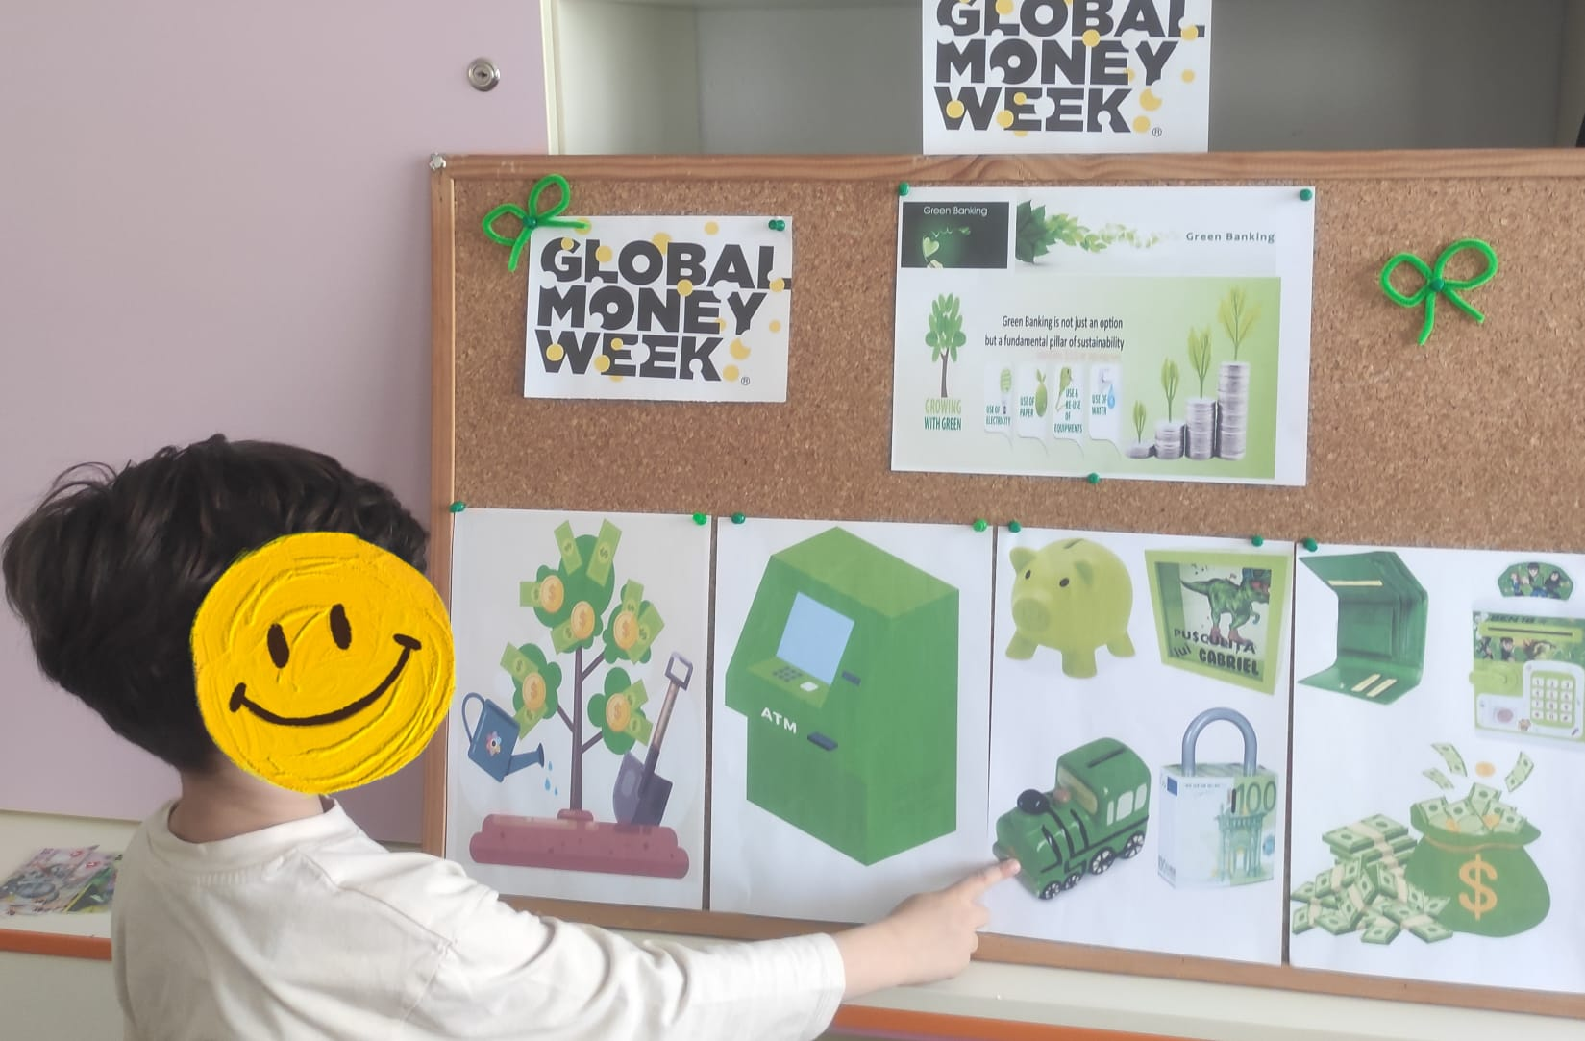
Am discutat despre bani, despre cum putem să economisim.

Slide 4
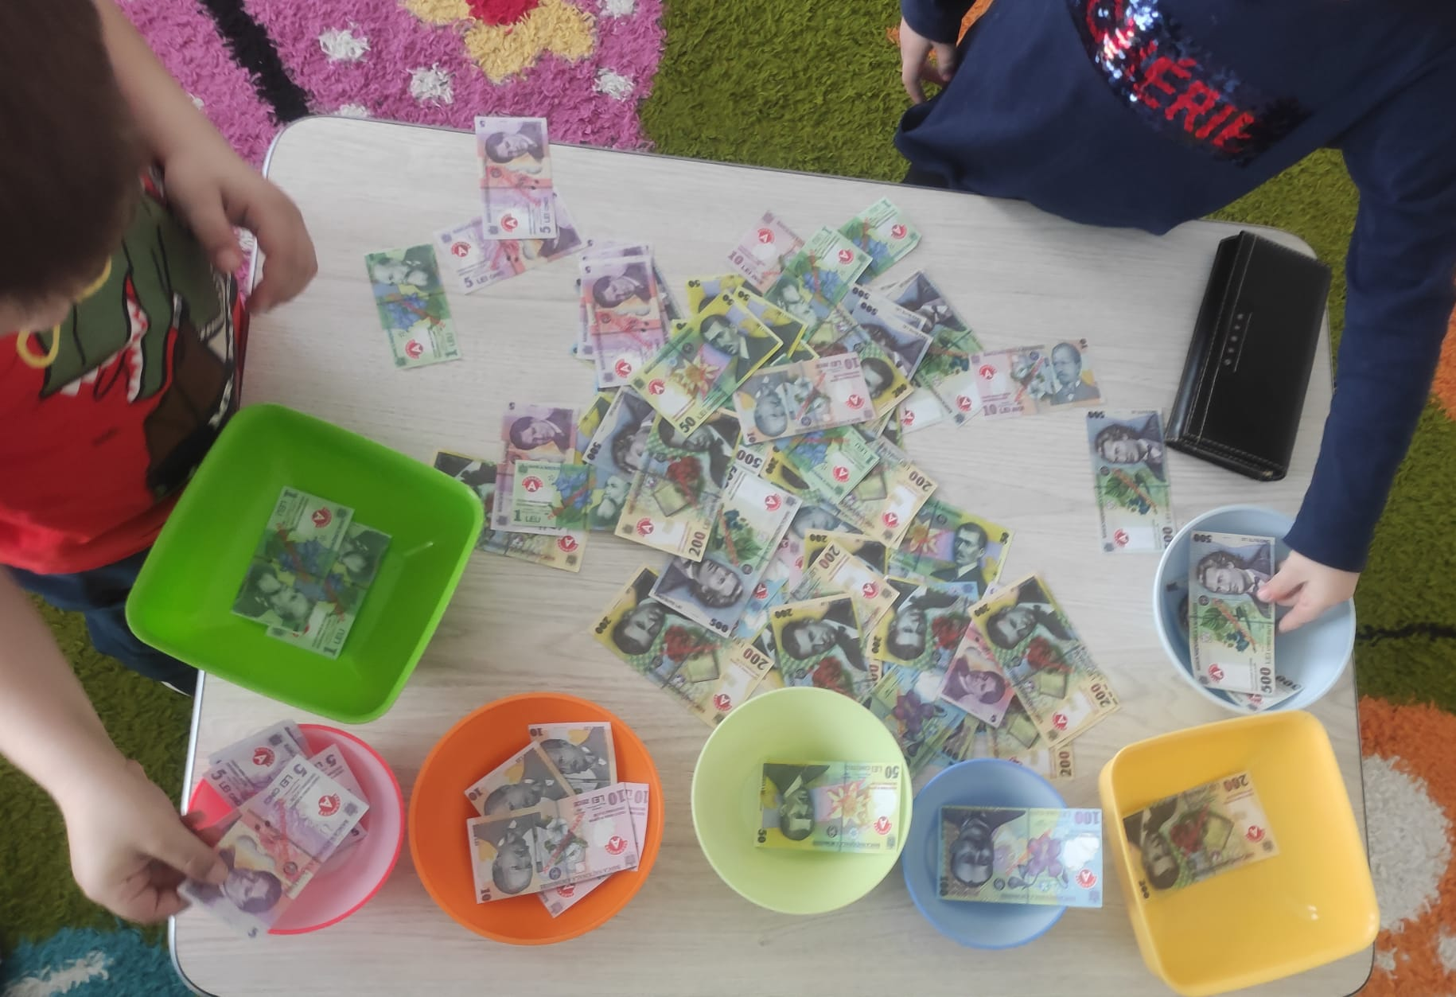
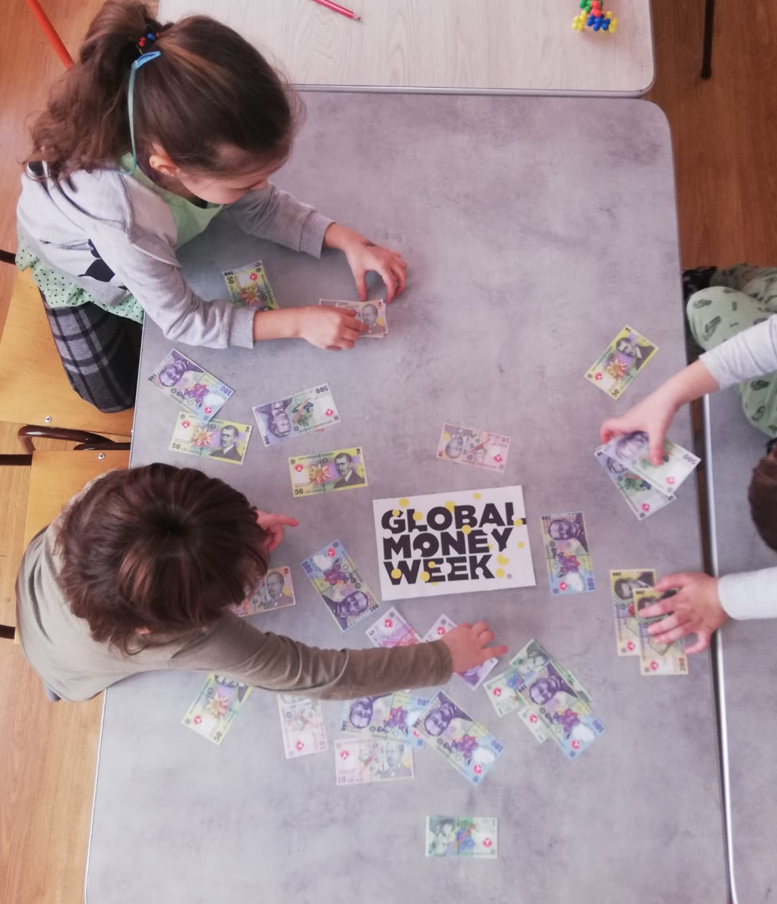
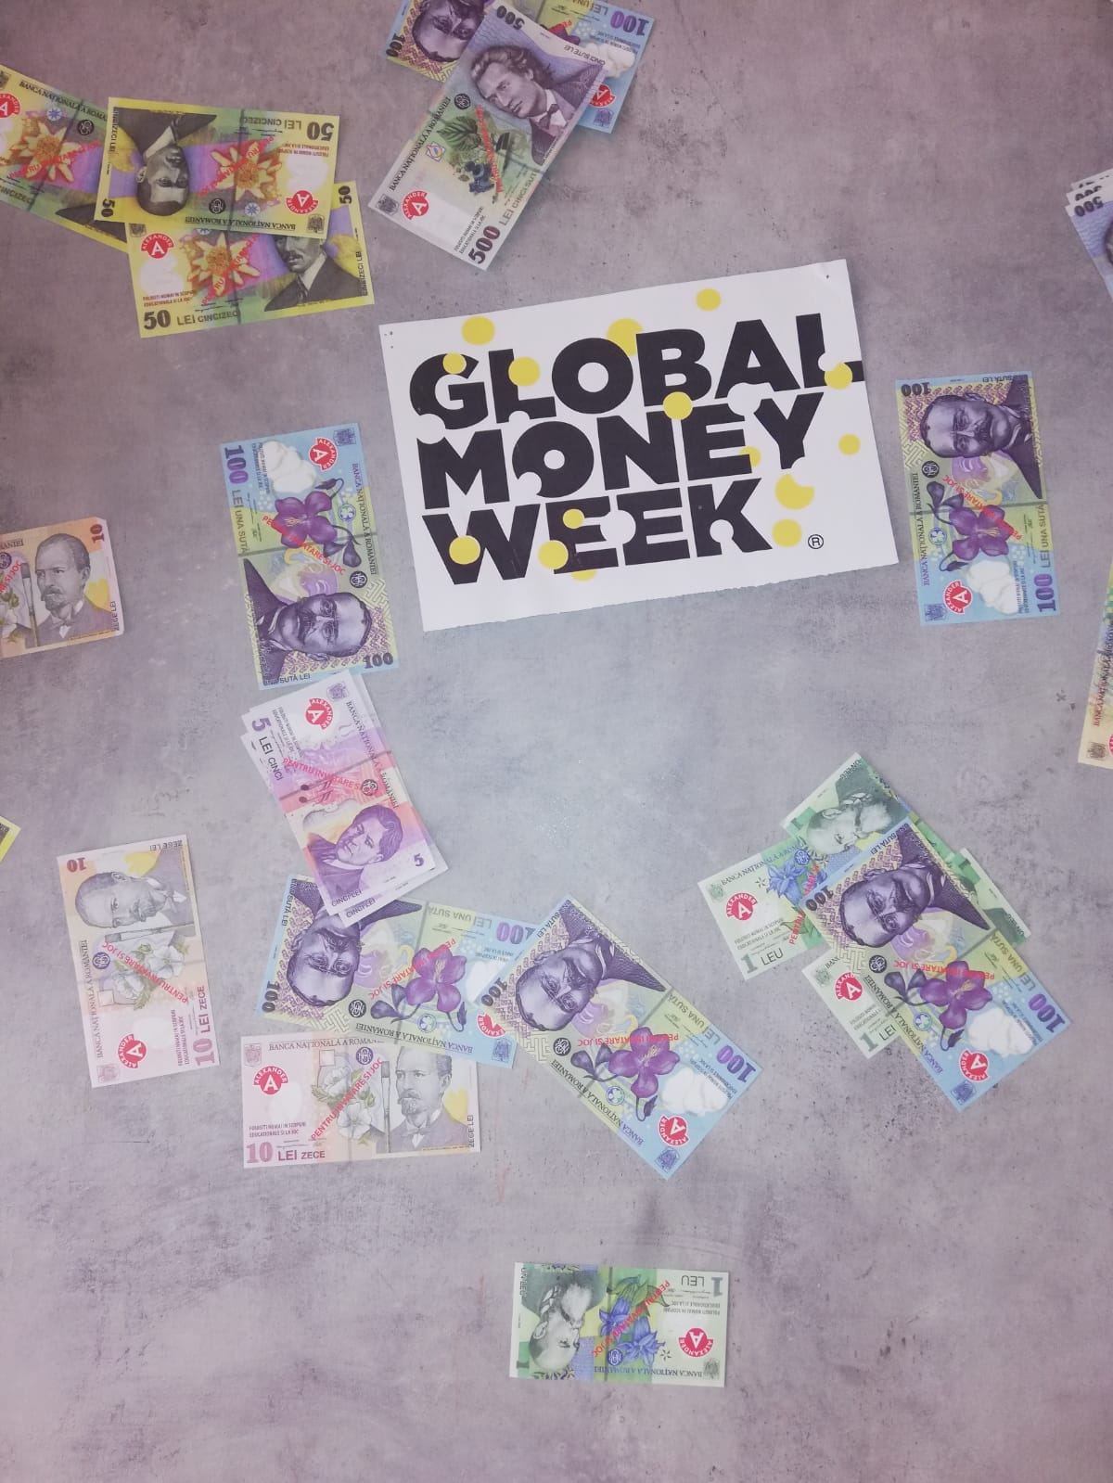
Am sortat banii...

Slide 5
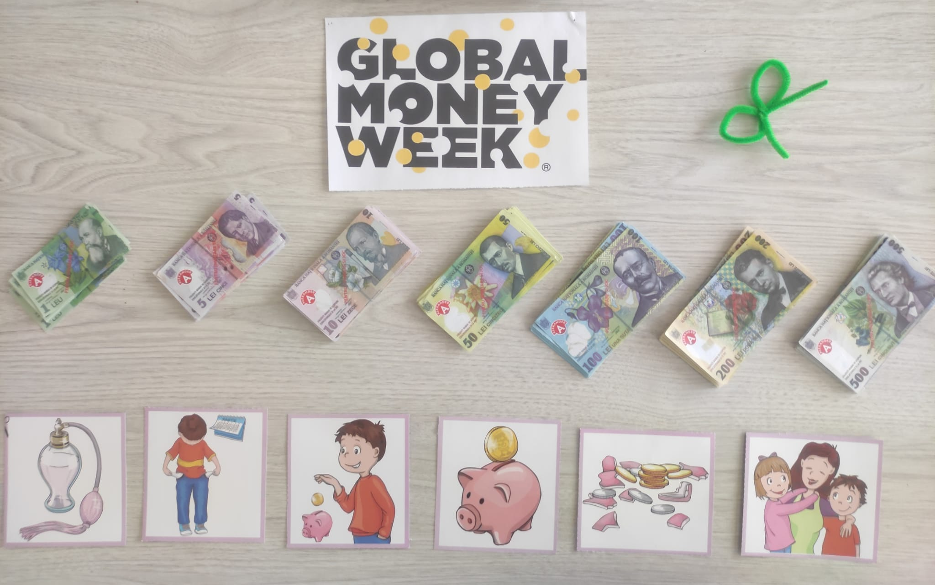
Am creat o poveste pe baza imaginilor...

Slide 6
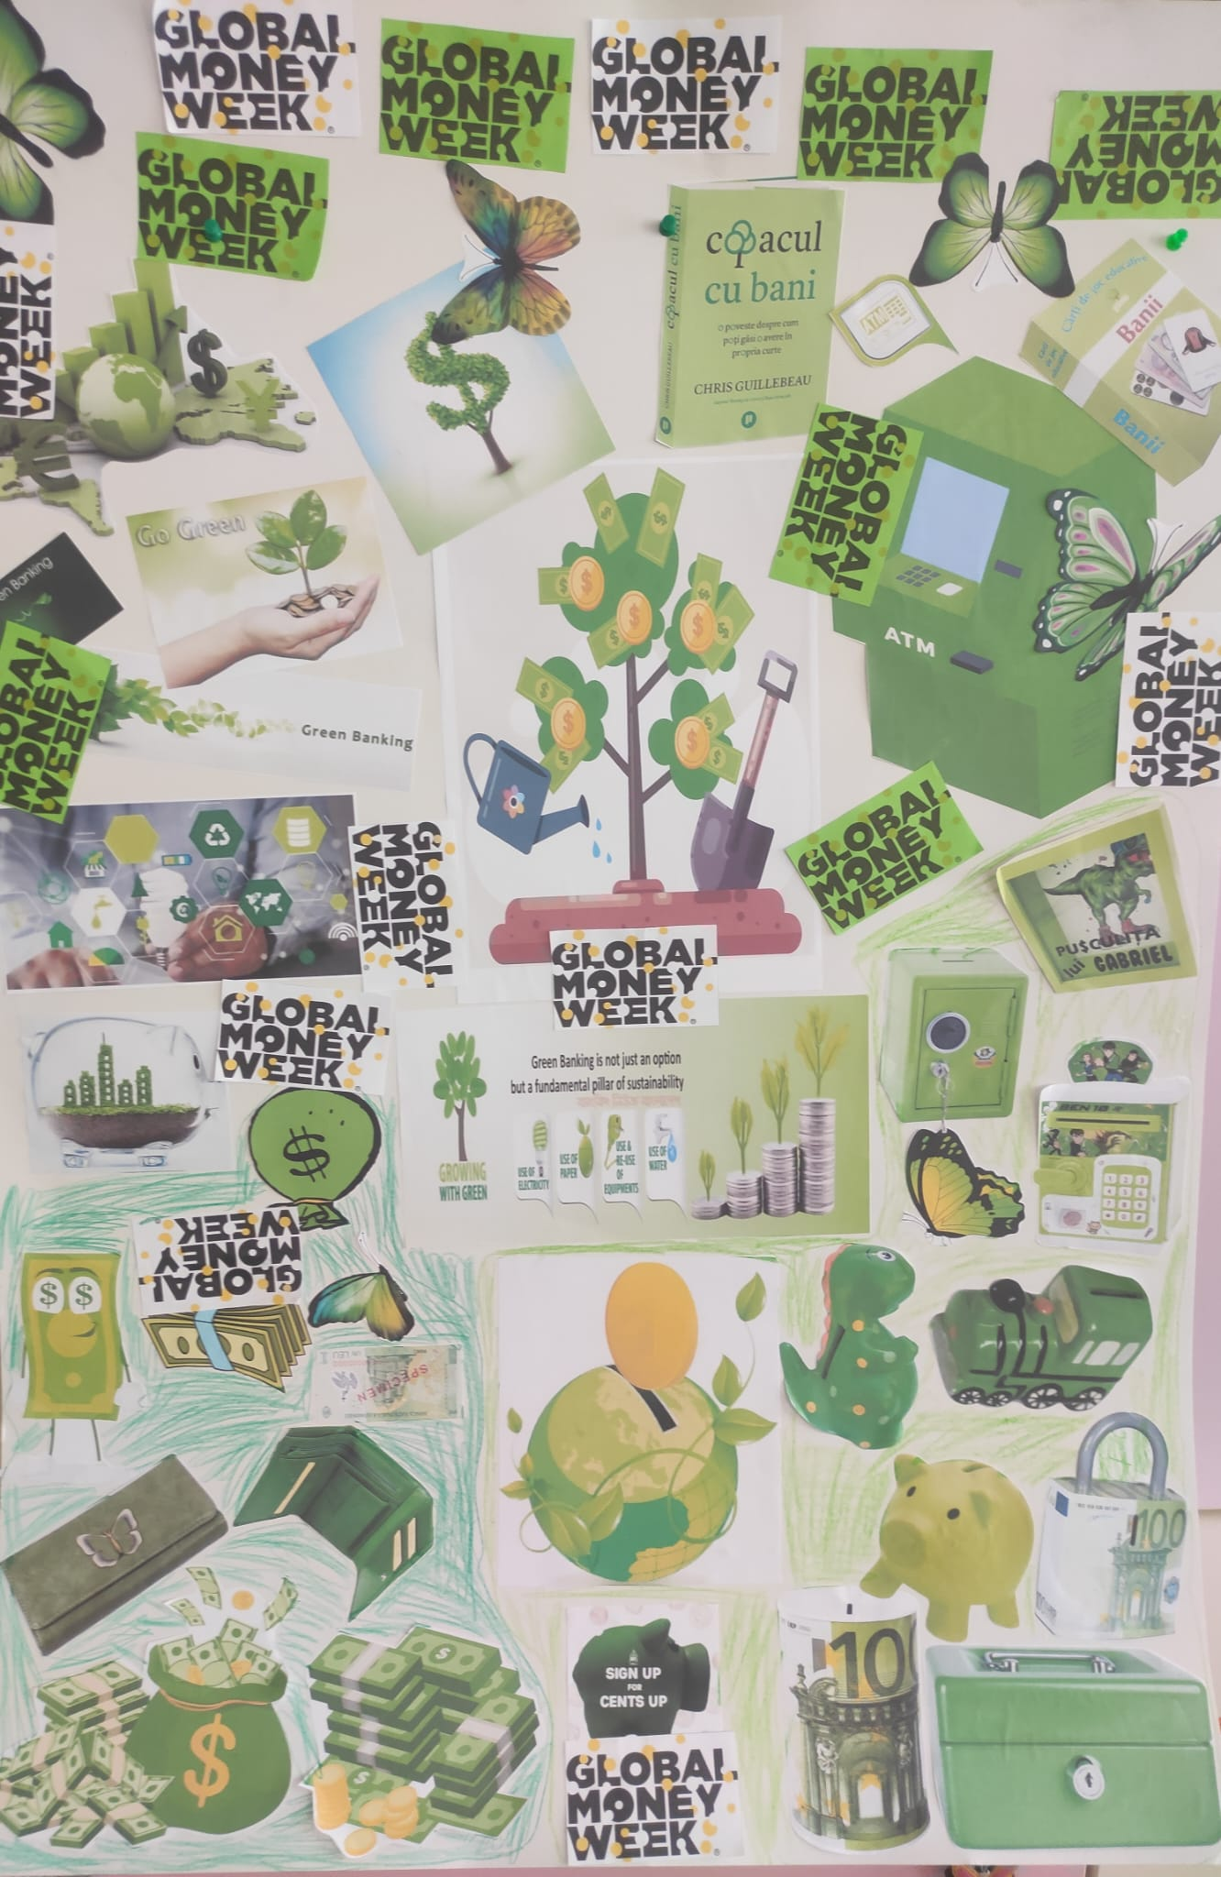
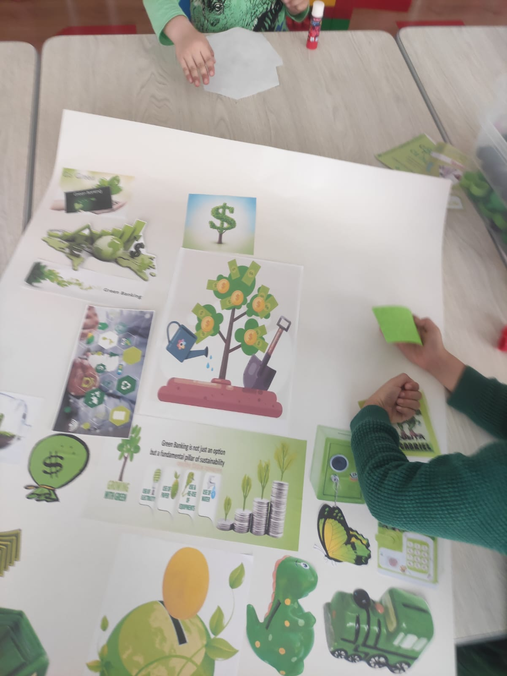
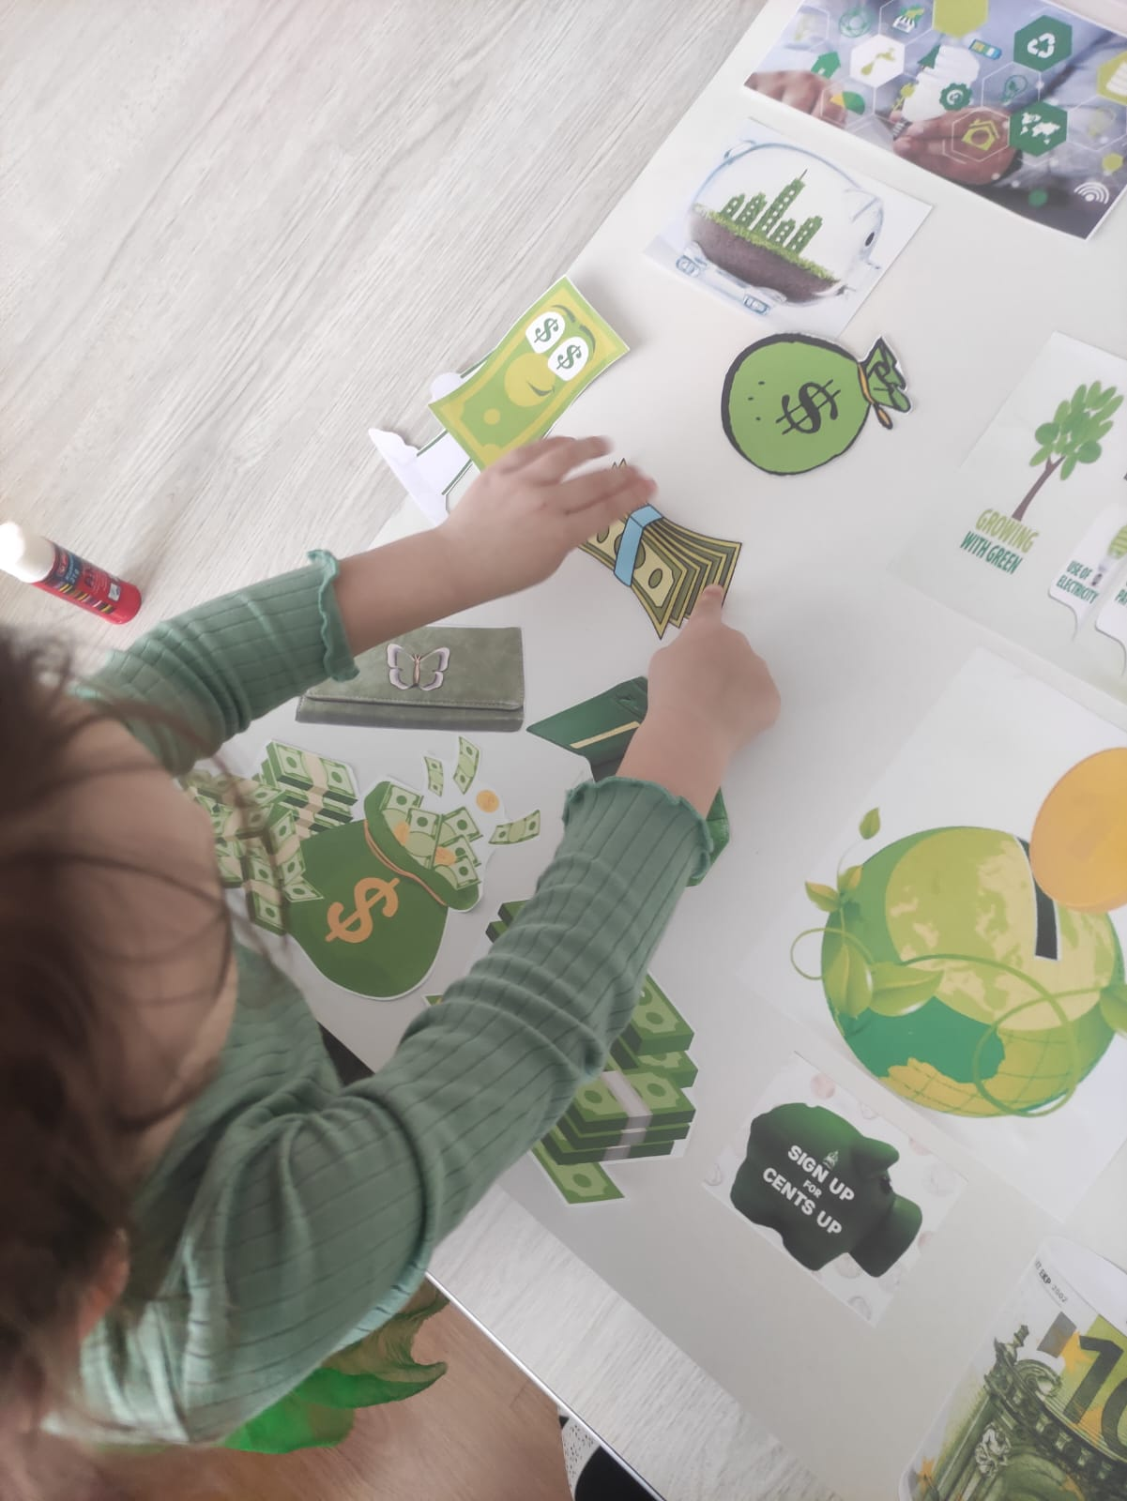
Împreună am lucrat, Un poster am creat!

Slide 7
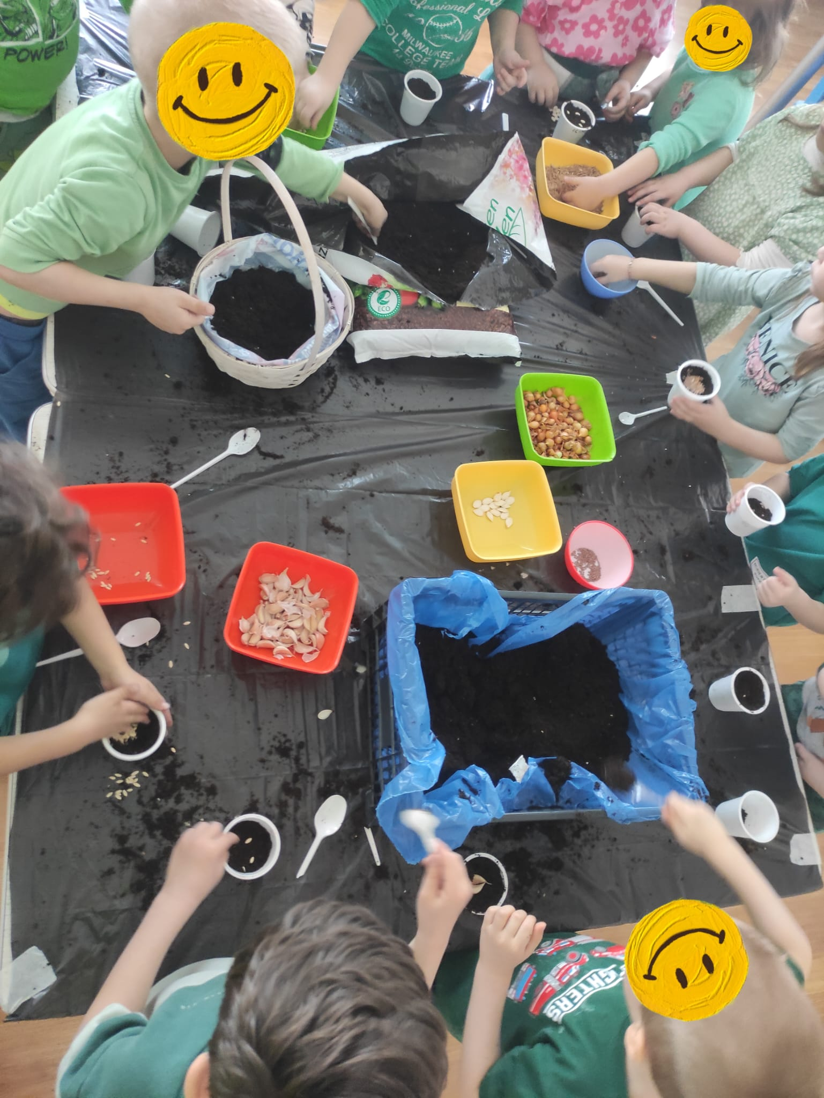
Am plantat în recipiente reciclate, economisind...

Slide 8
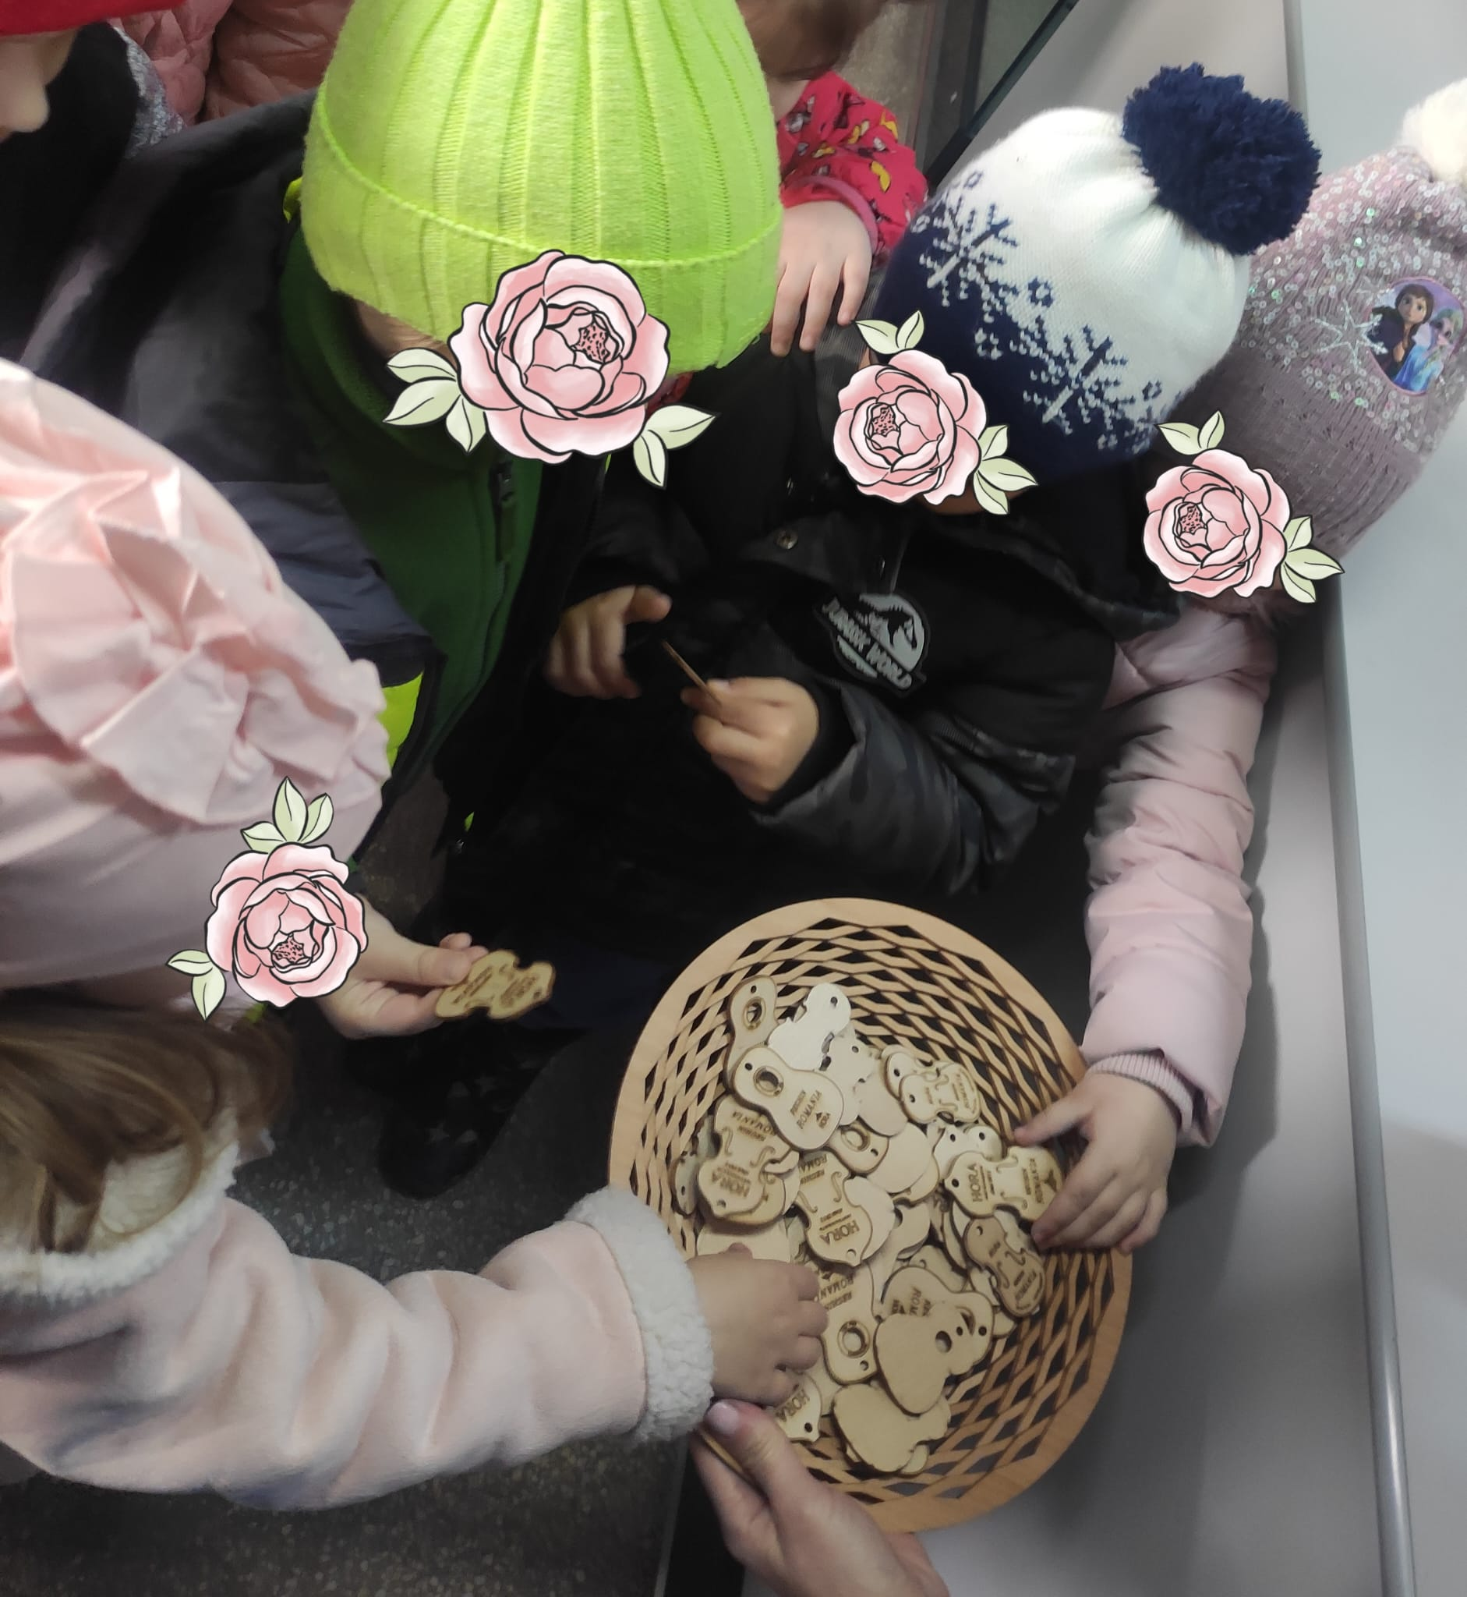
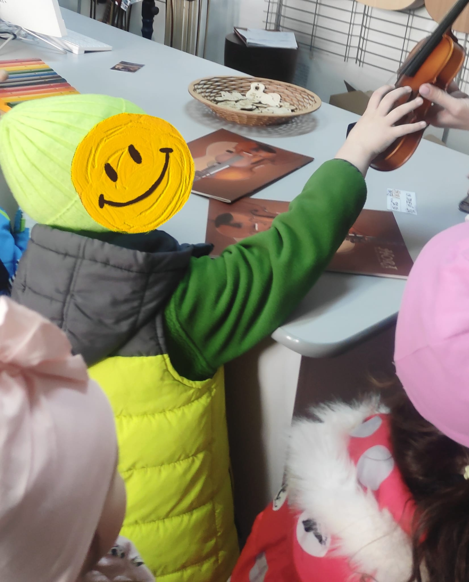
Am vizitat fabrica de instrumente muzicale, unde am învățat despre arta valorificării lemnului ...

Slide 9
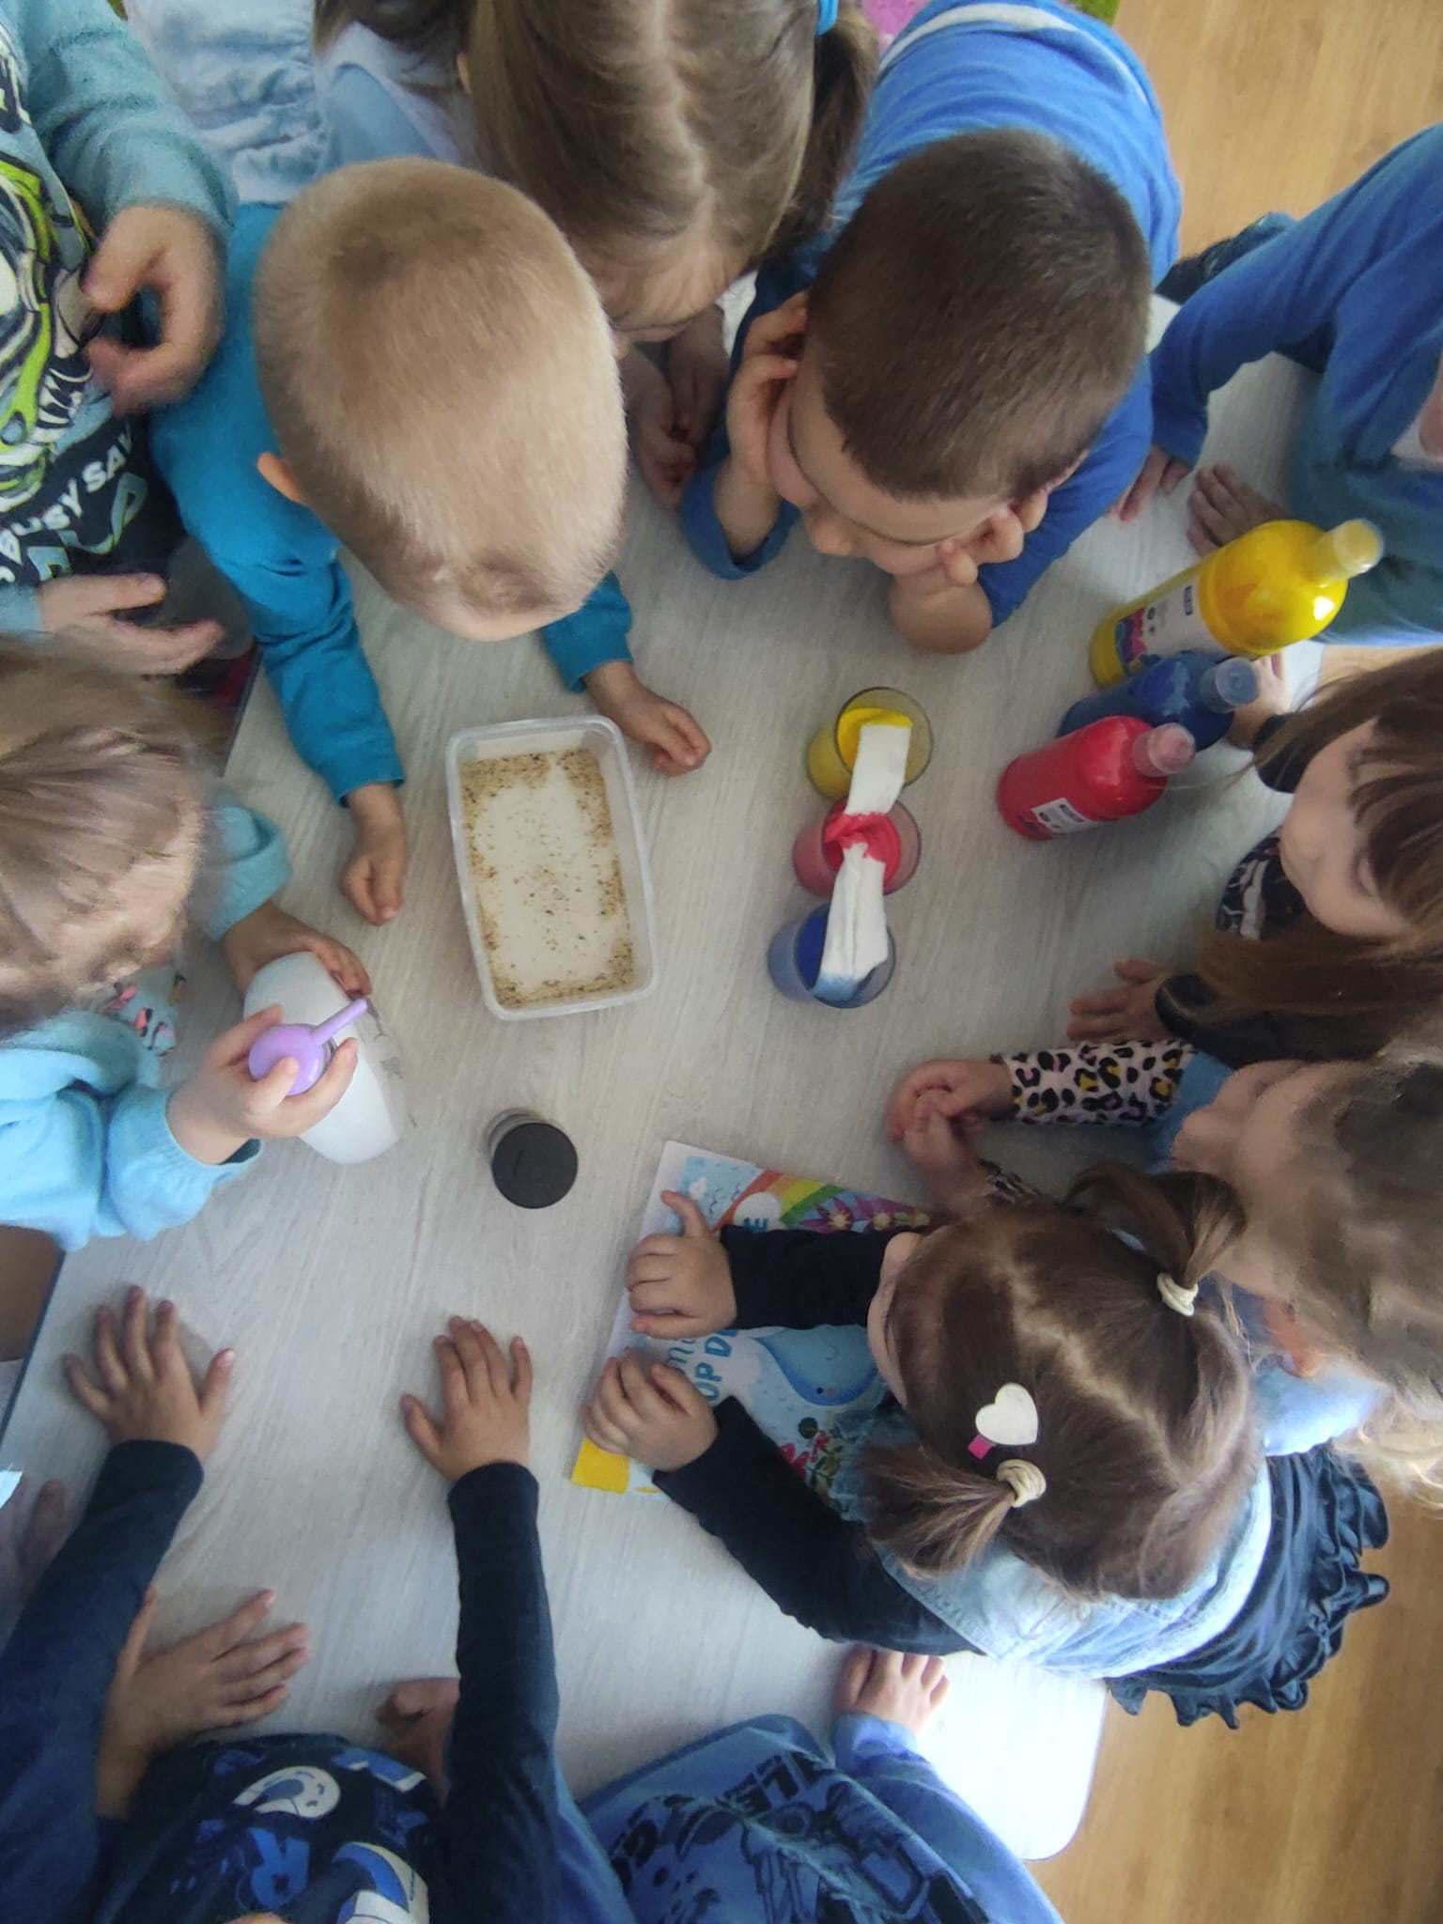
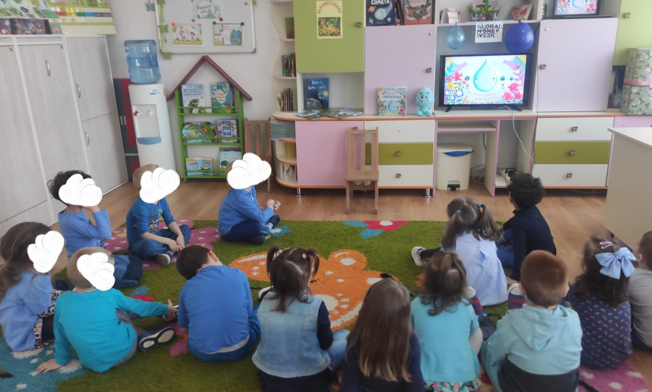
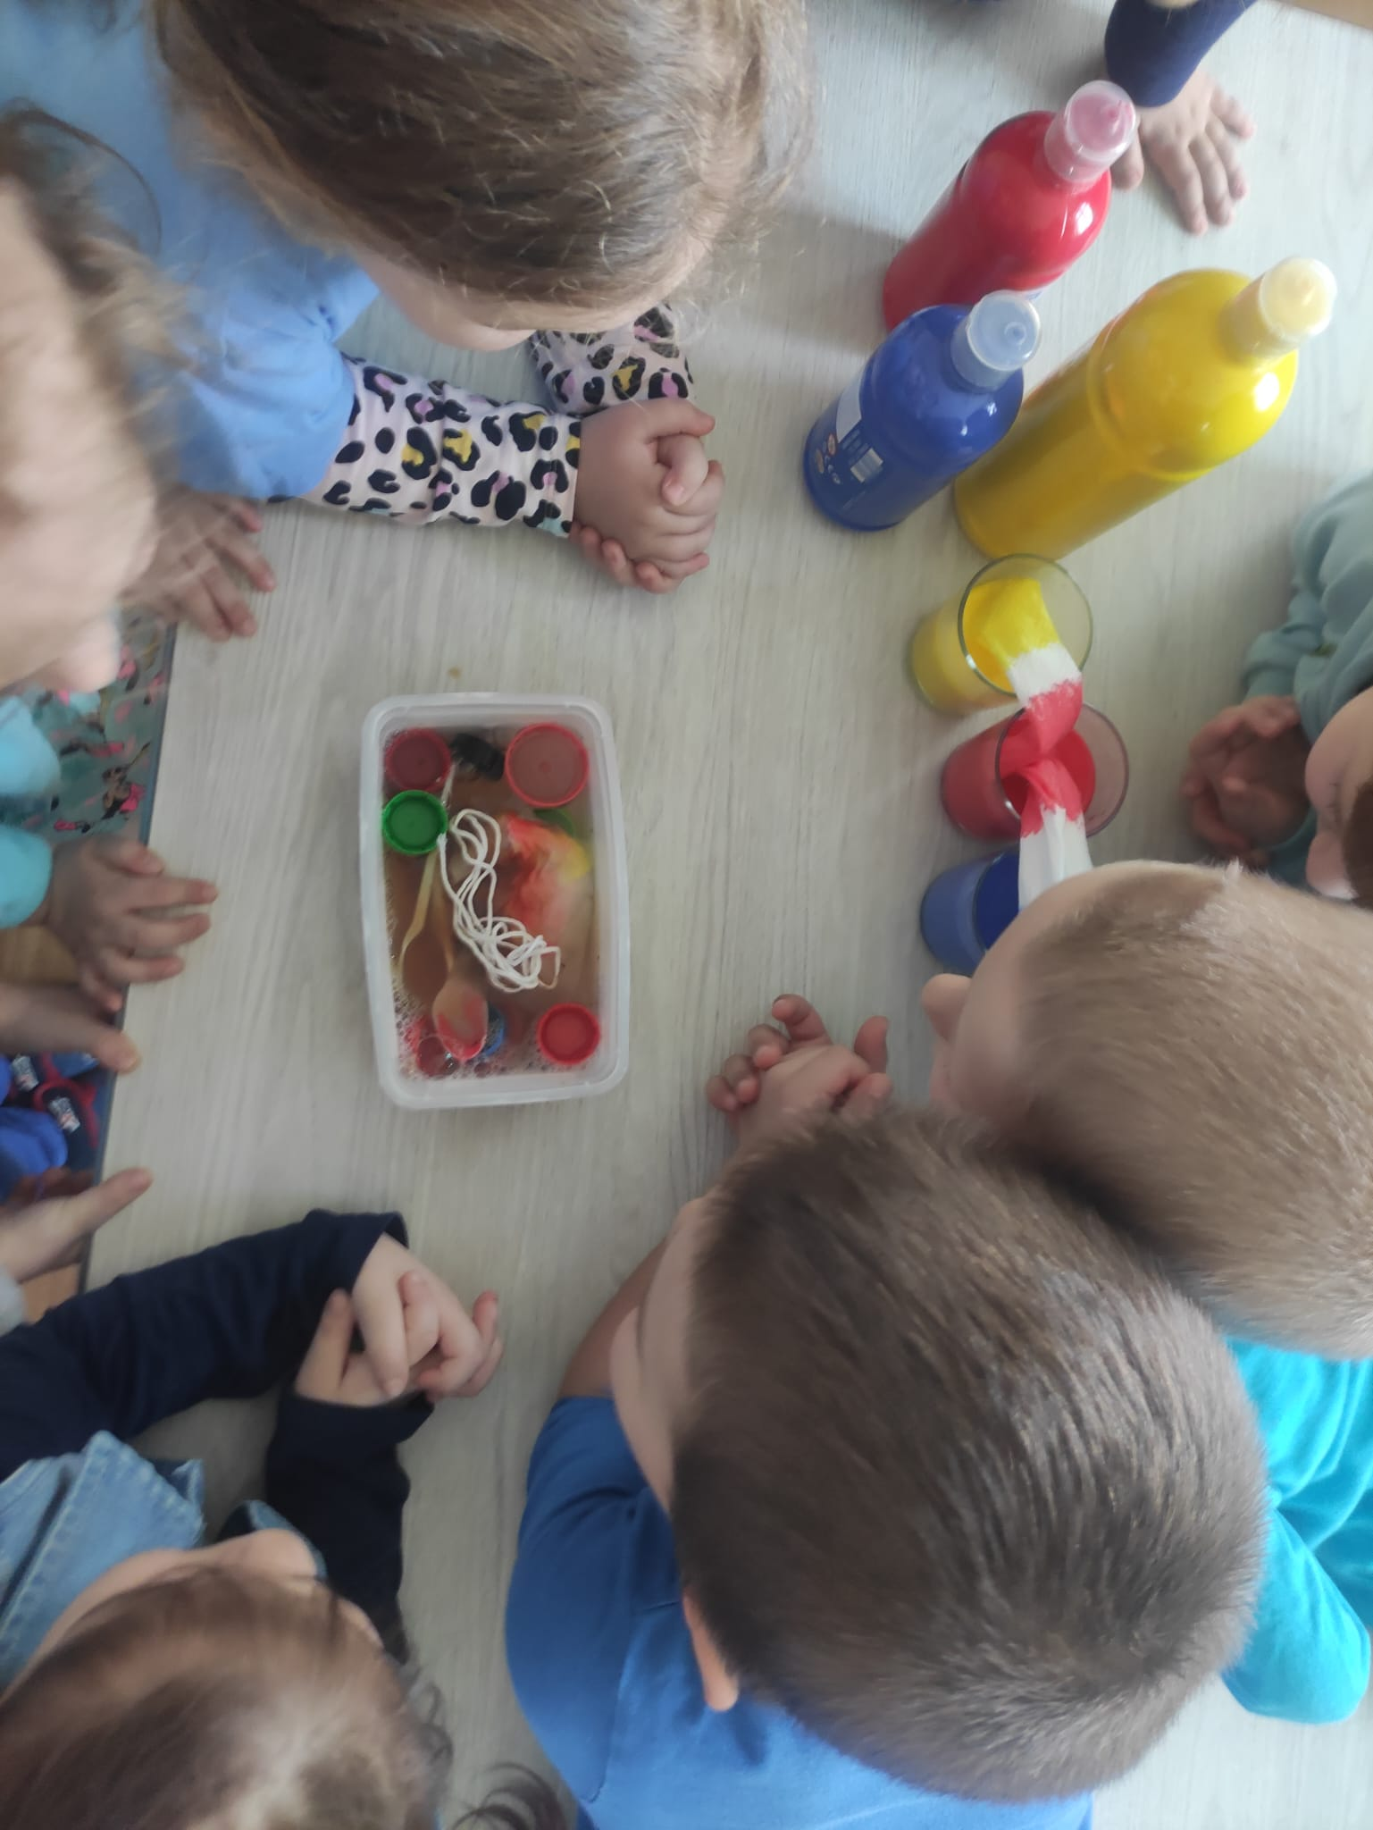
Am învățat despre apă și importanța ei, despre cum putem economisi folosind apa cu responsabilitate... Economisește! Apa prețuiește!

Slide 10
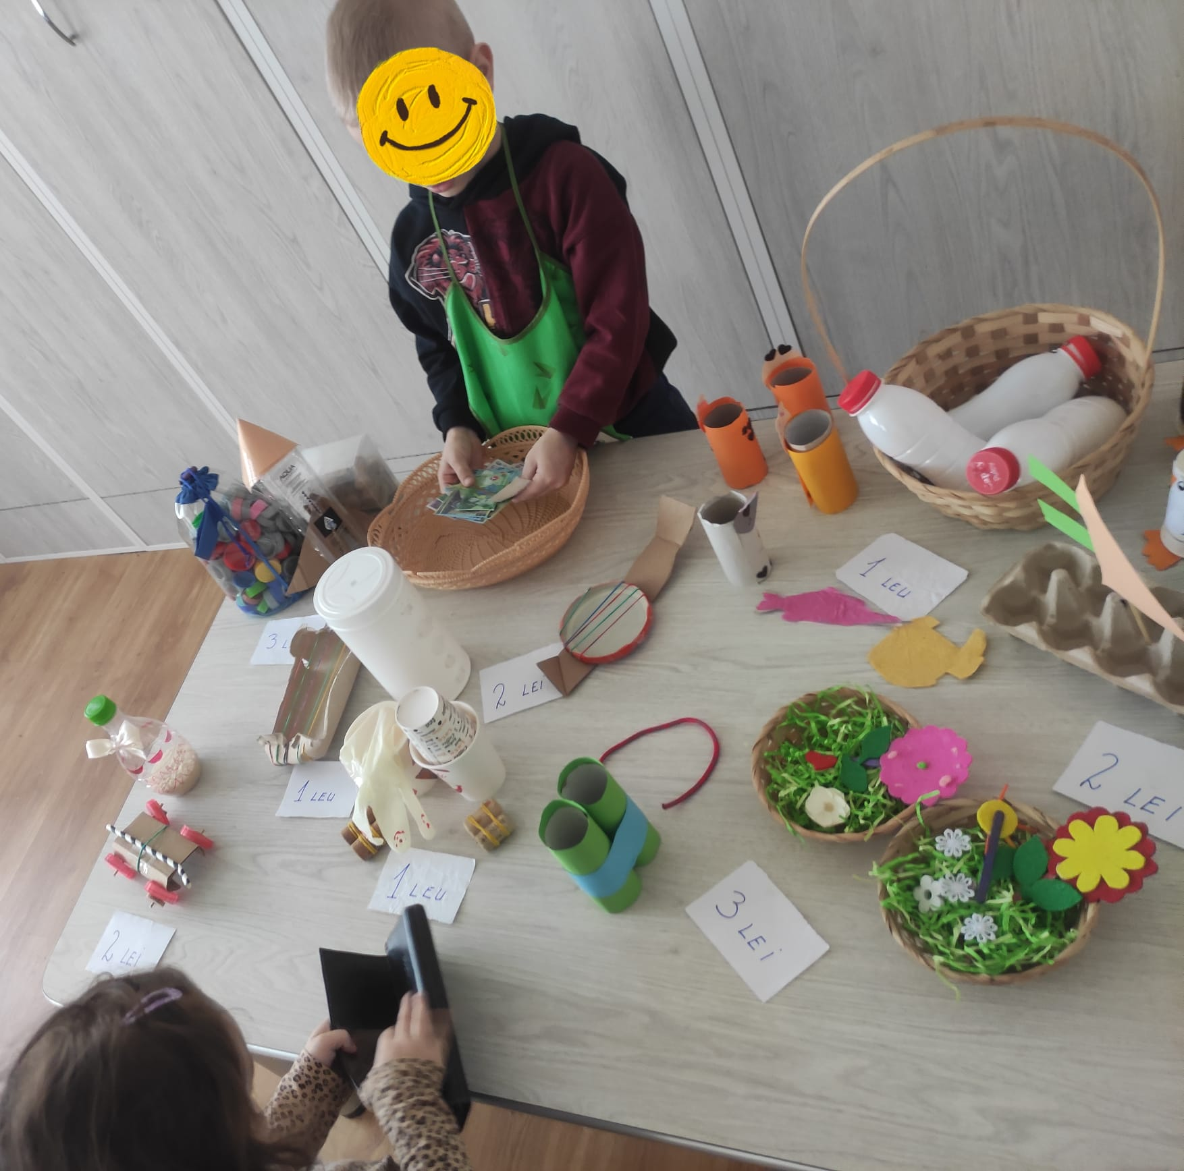
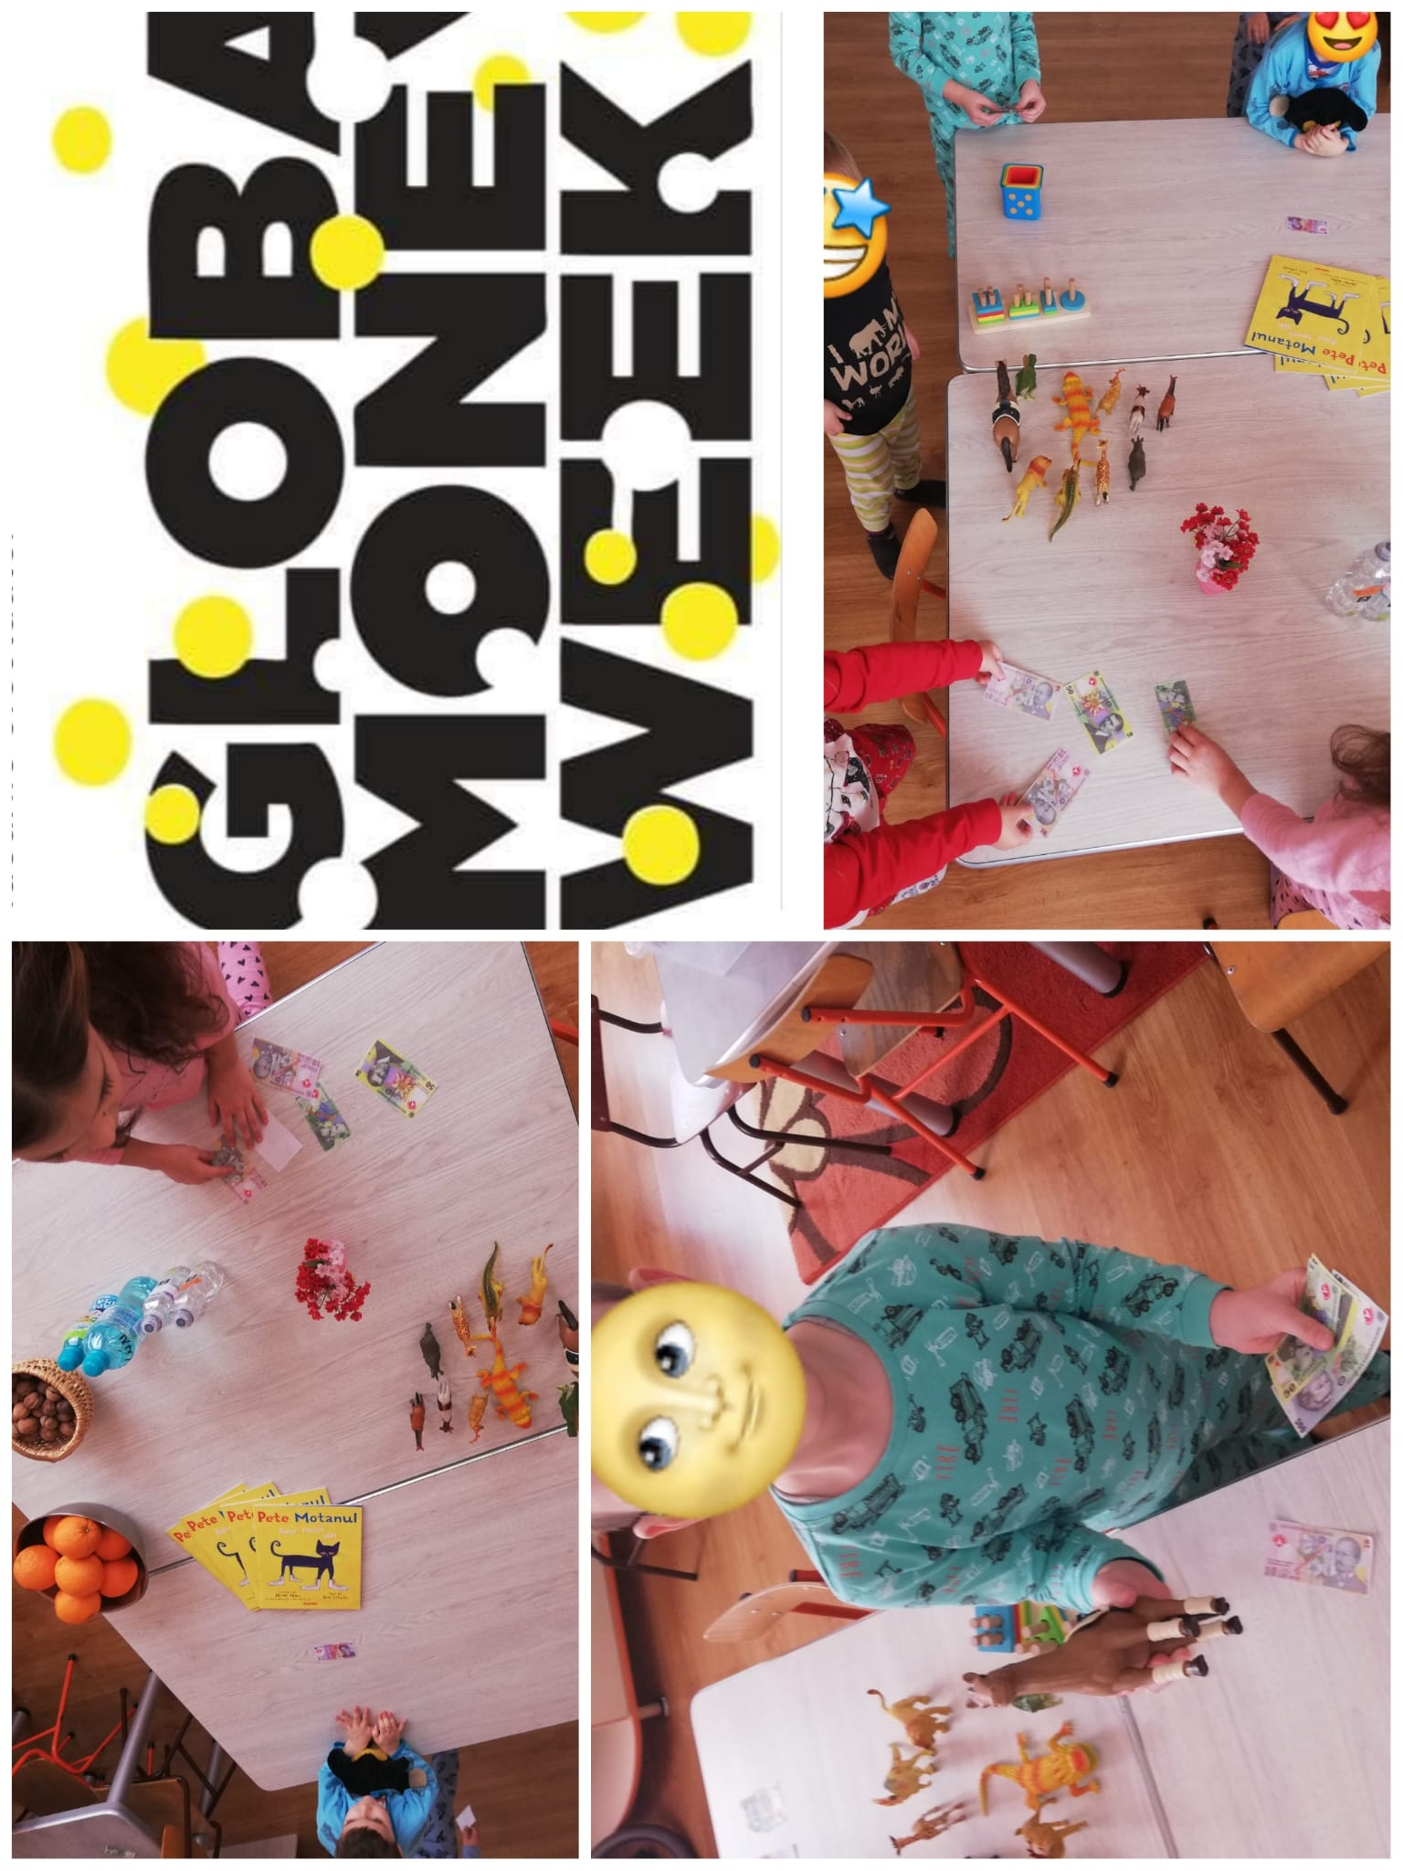
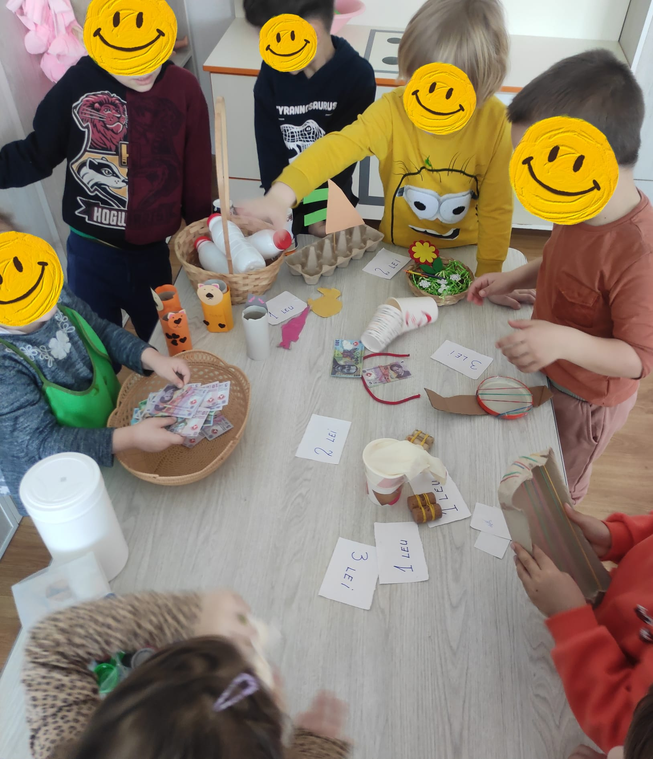
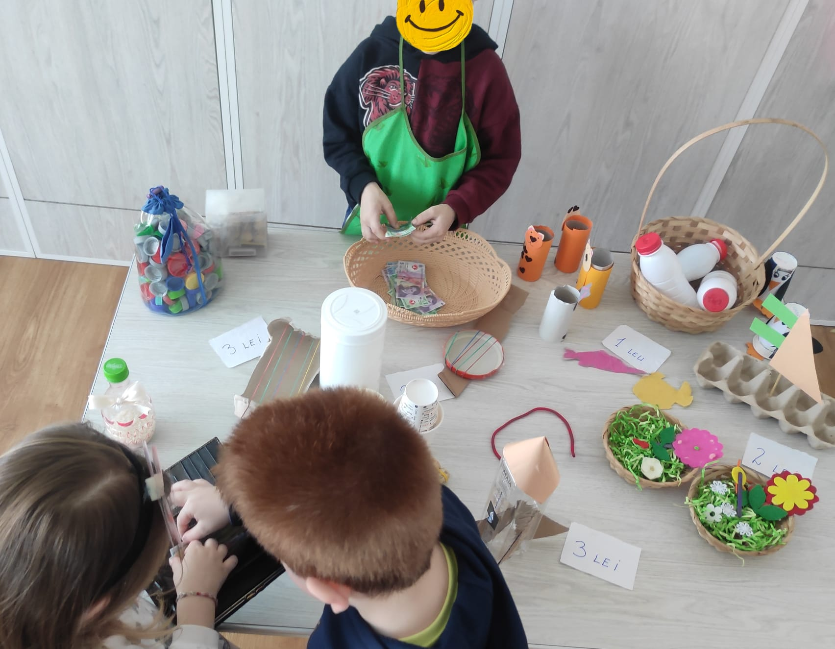
Jucării eco am creat și „De-a Magazinul” ne-am jucat...

Slide 11
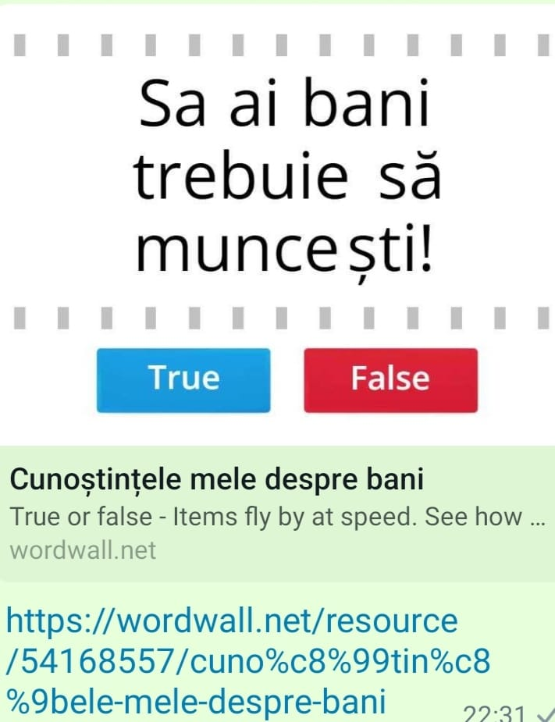
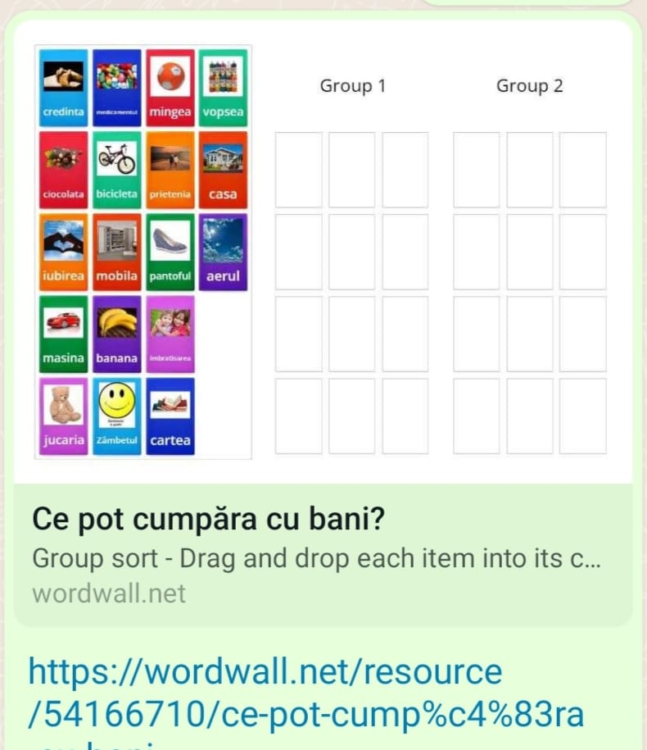
Cu Wordwall ne-am distrat… Multe lucruri noi am învățat!
https://wordwall.net/resource/54168557
https://wordwall.net/resource/54166710/ce-pot-cump%c4%83ra-cu-bani

Slide 12
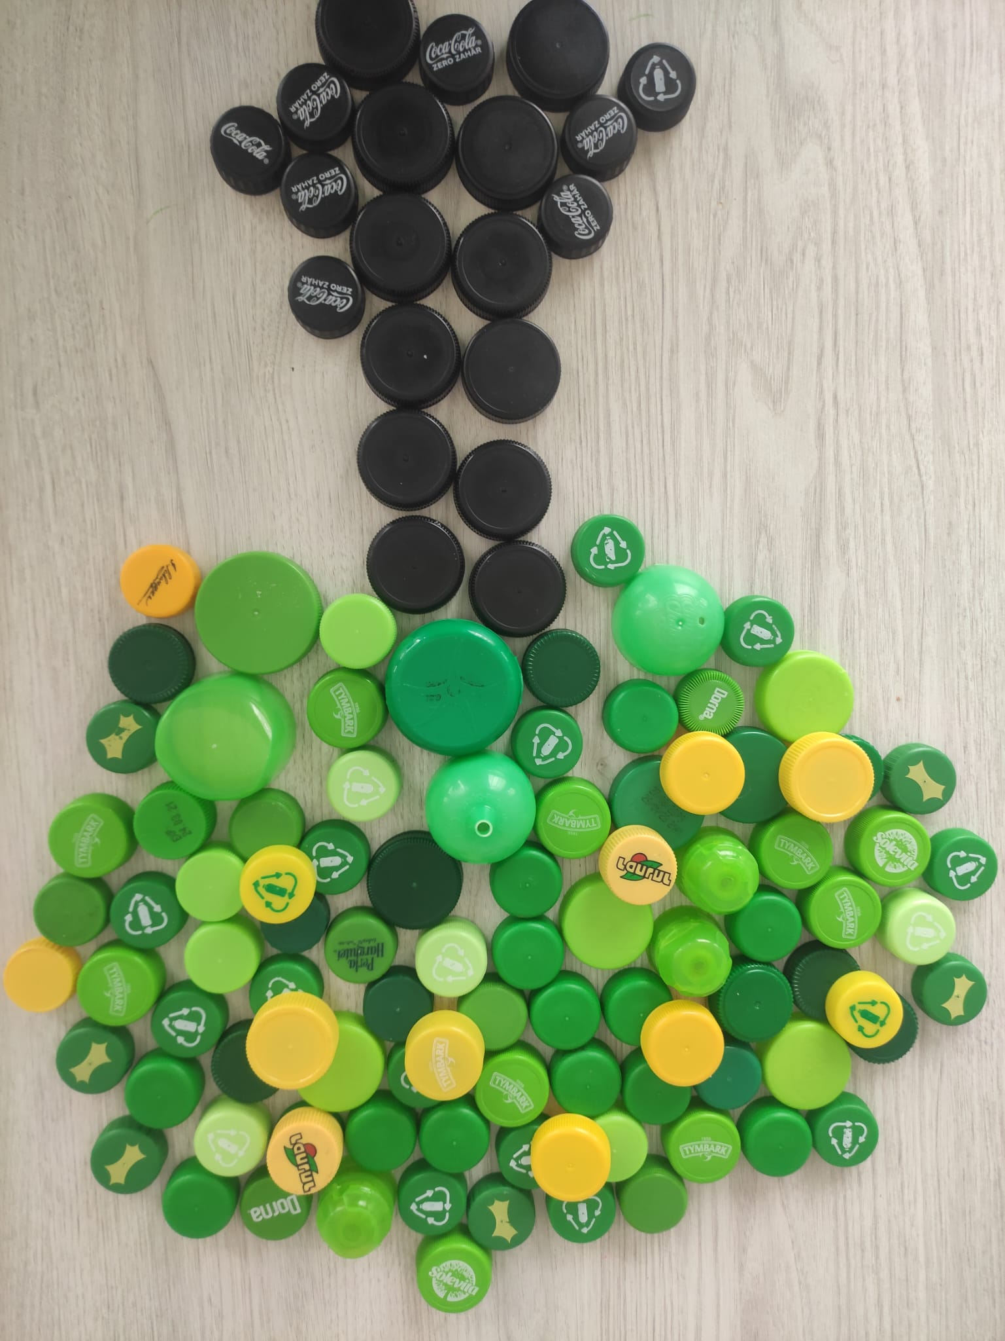
20-26 MARTIE 2023

